Slide 1

WORLD HAPPINESS REPORT
組員：0653519 陳芊樺 0612542 劉燕芬

Slide 2
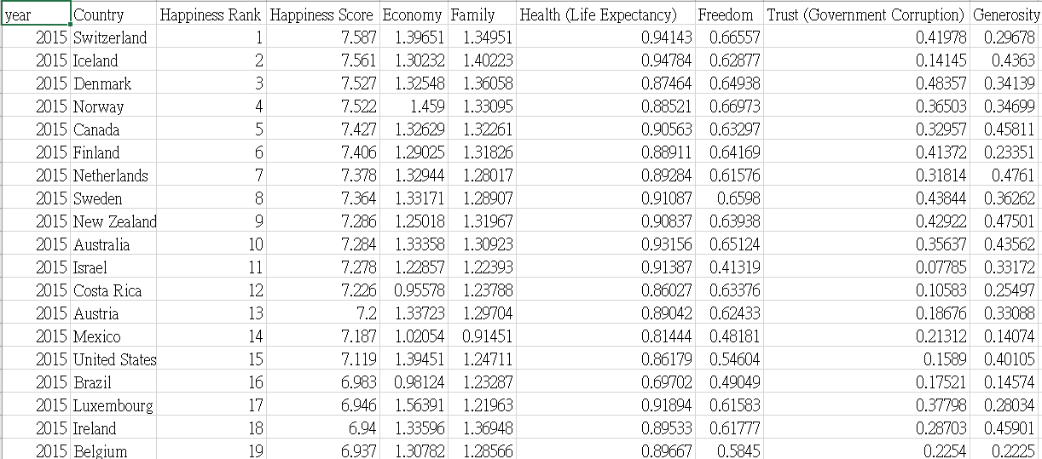
DOMAIN SITUATION
原始主要資料： World Happiness Report
資料來源：蓋洛普世界民意調查（Gallup World Poll）
Notes:
社會支持資源（Social support）-- 評估遇到困難時支援系統的可得性
對他人慷慨程度（Generosity）-- 透過捐贈來評估程度
對政府的信任度，以貪腐程度衡量（Perceptions of corruption）
社會支援、生活選擇自由度、對社會的慷慨程度、人民對貪腐的印象，四則問題分別為：
當你碰到麻煩時，你是否隨時有可靠的親戚朋友可以提供你幫助？
你是否滿意你能夠自由的選擇你人生想做的事情？
你是某曾在上個月捐贈給慈善機構？
你是否覺得政府和企業有貪腐的情況？

Slide 3
DATA/TASK ABSTRACTION
介紹儀表板中，各個分析圖表：
2015~2019年各國快樂指數排名分析→雷達圖
各國快樂指數分析→雷達圖
2015~2019年各國排名分析→折線圖
2015~2019年台灣的世界快樂指數與排名分析→雙軸圖
全球快樂指數六元素比例分布圖→填充地圖
快樂指數六元素相關係數圖→相關係數熱度圖
快樂指數六元素盒鬚圖→盒鬚圖

Slide 4
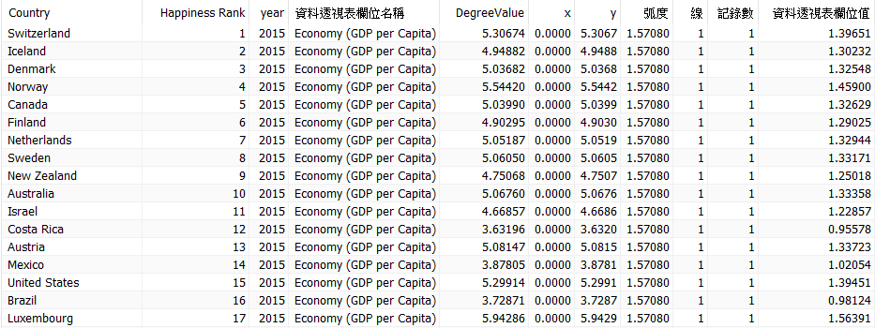
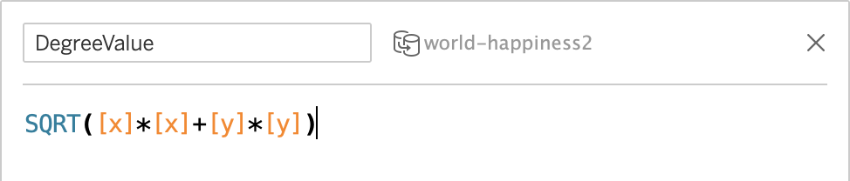
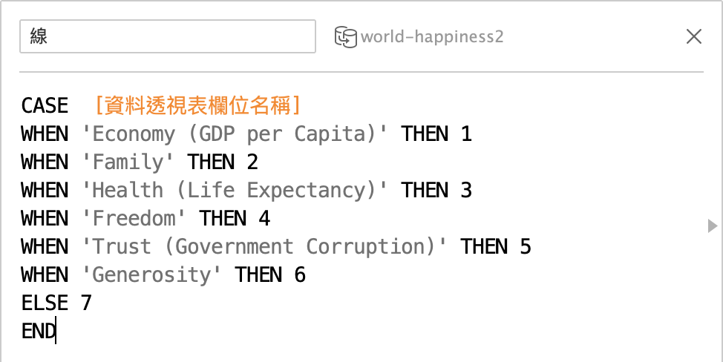
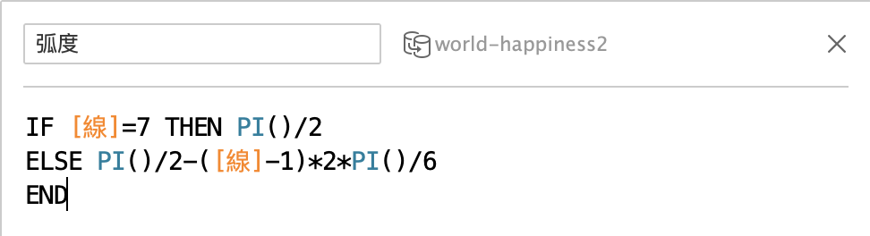
DATA SITUATION
2015~2019年各國快樂指數排名分析＆2015~2019年各國排名分析，資料整理：
Notes:
把資料框起來做了什麼調整
視覺化後的解釋
呈現可以調整的變數

Slide 5
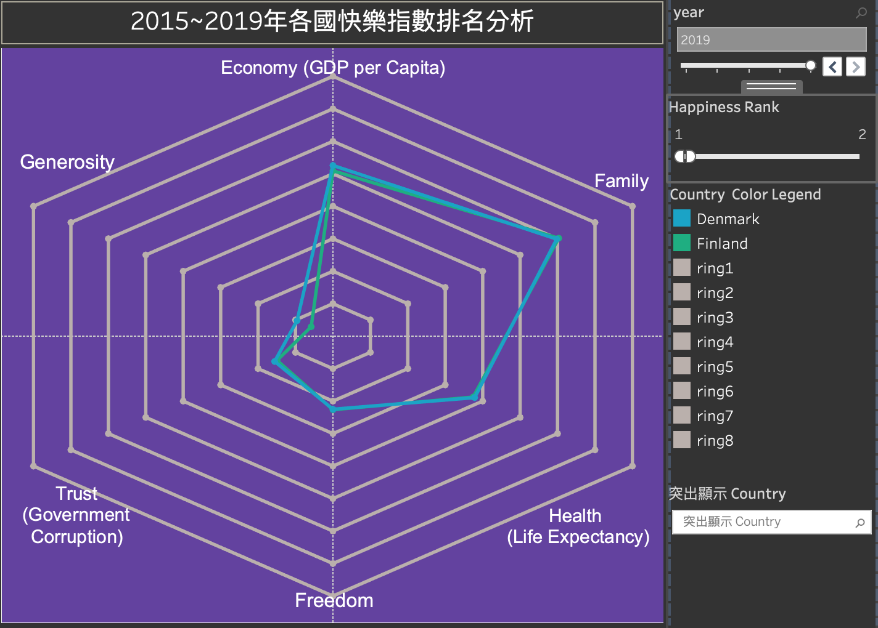
VISUAL ENCODING AND INTERACTIONS
Notes:
把資料框起來做了什麼調整
視覺化後的解釋
呈現可以調整的變數

Slide 6
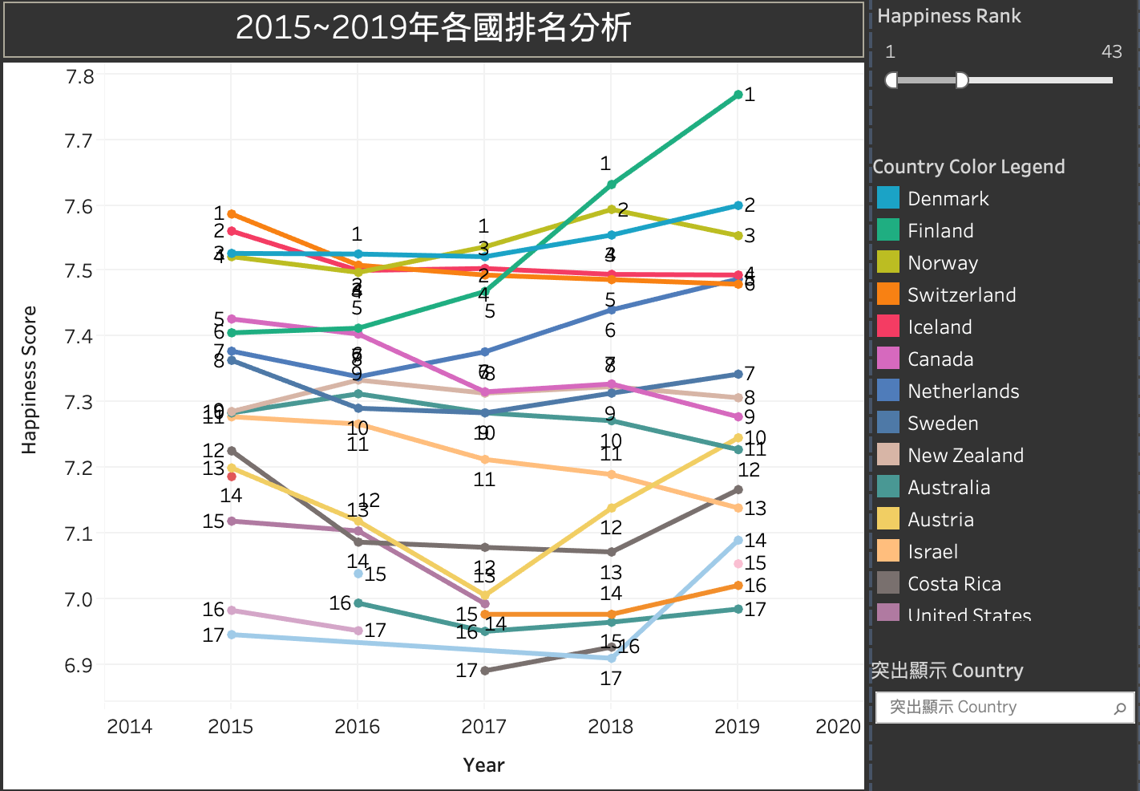
VISUAL ENCODING AND INTERACTIONS

Slide 7
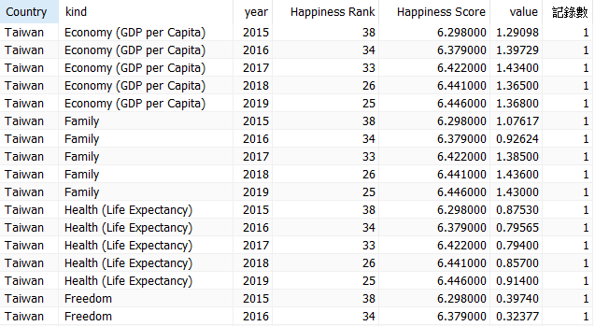

DATA SITUATION
台灣歷年世界快樂指數與排名分析，資料整理：

Slide 8
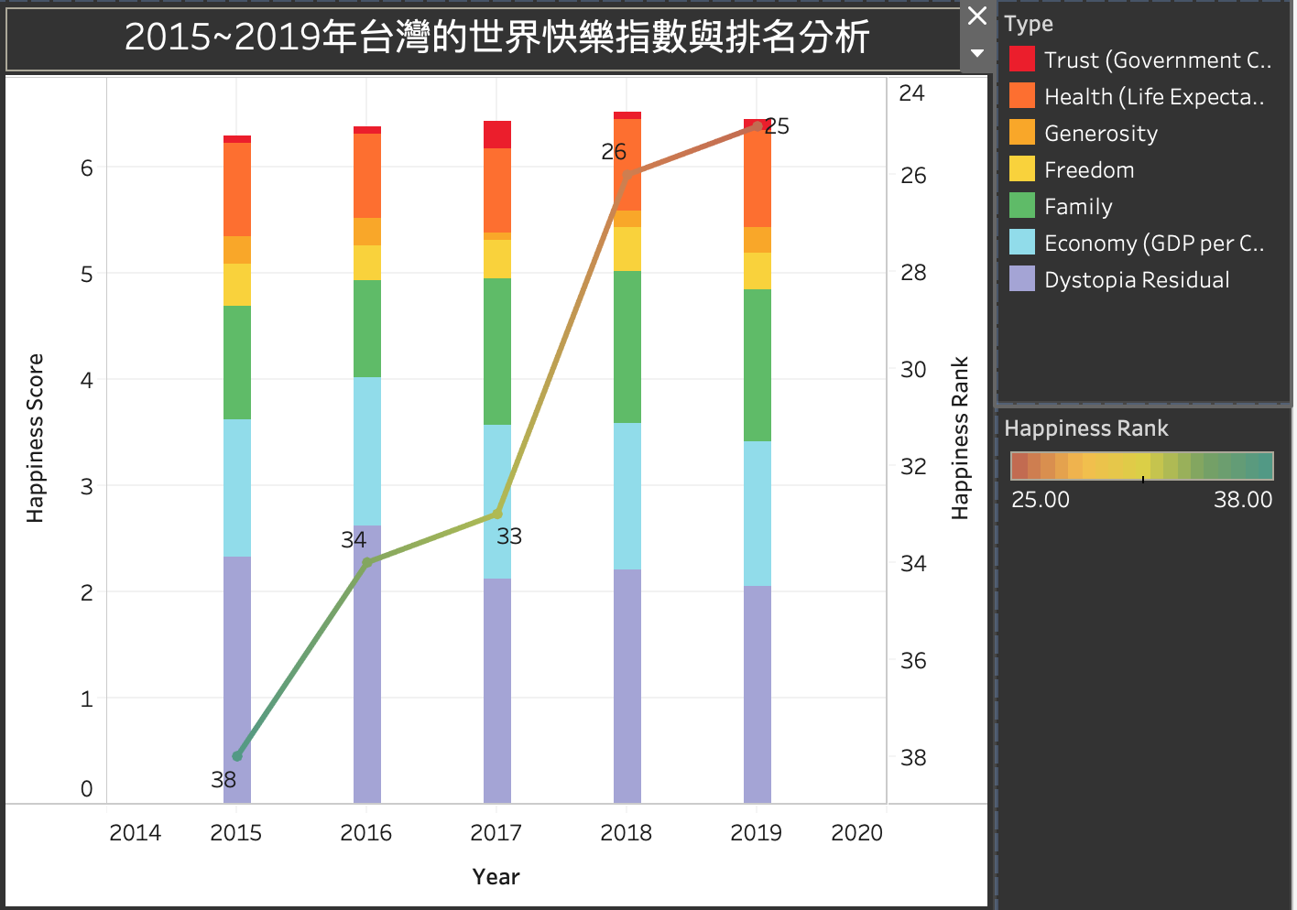
VISUAL ENCODING AND INTERACTIONS

Slide 9
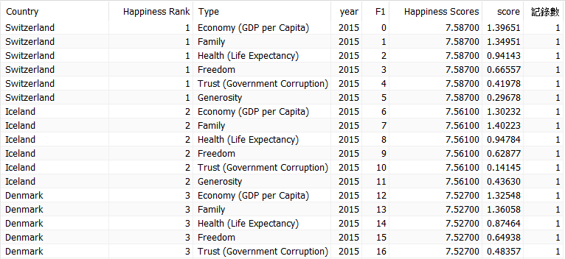
DATA SITUATION
全球快樂指數六元素比例分布圖、快樂指數六元素盒鬚圖 ，資料整理：

Slide 10
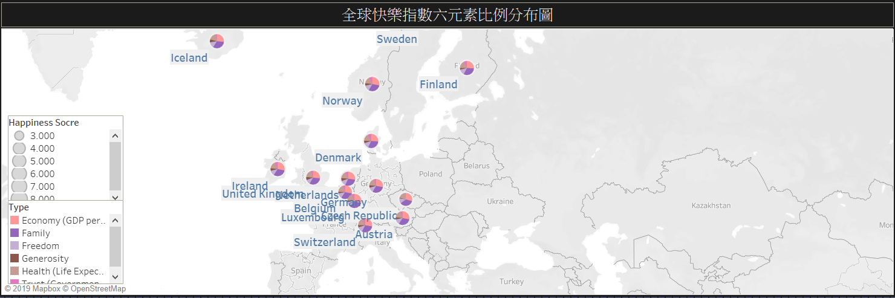
VISUAL ENCODING AND INTERACTIONS
全球快樂指數六元素比例分布圖
可調整關注範圍(年份或是特定名次範圍或是特定國家)
以顏色區分六大要素，觀察各國對於要素不同的重視程度
以大小區隔各地快樂總分差異

Slide 11
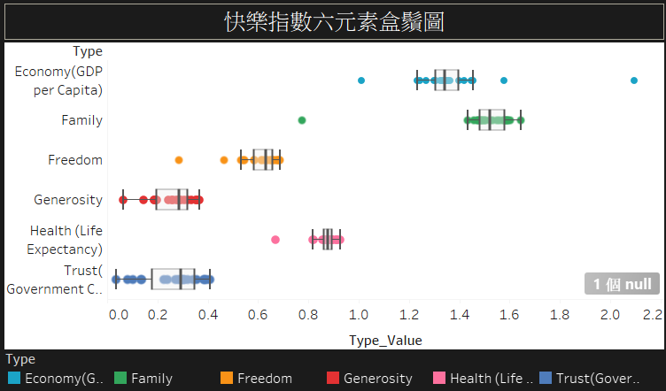
VISUAL ENCODING AND INTERACTIONS
快樂指數六元素盒鬚圖

Slide 12
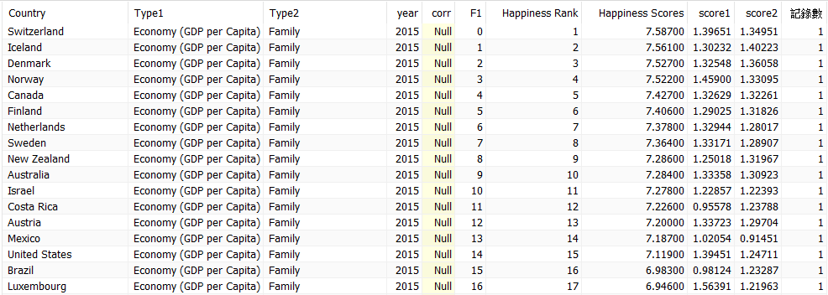
DATA SITUATION
快樂指數六元素相關係數圖，資料整理：

Slide 13
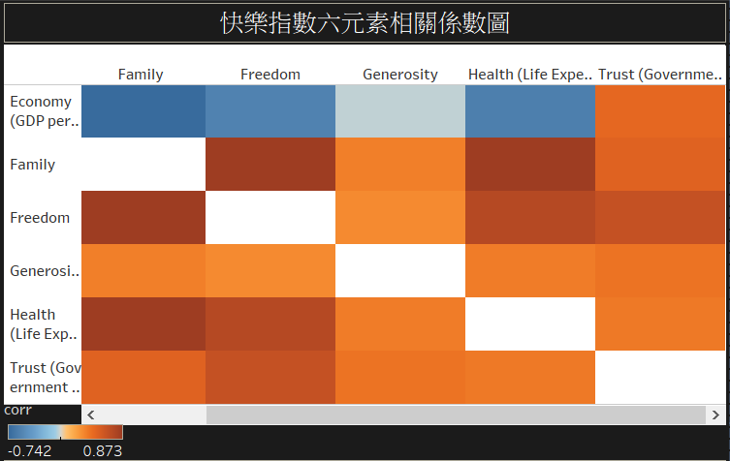
VISUAL ENCODING AND INTERACTIONS
快樂指數六元素相關係數圖

Slide 14
VALIDATION
有關驗證性的資料引用和整理：
Generosity: 2015~2019年世界捐贈指數（WGI）排名
Freedom: 2015~2019年世界自由度調查（from《Freedom in the World》）
Economy(GDP per Capita): 2015~2019年各國GDP in current price (in billion USD)
Trust(Government Corruption): 2015~2018年世界清廉印象指數(CPI)
Health(Life Expectancy): 2015~2019年世界衛生組織對各國預期壽命記錄調查

Slide 15


Thank you

